Slide 1
CASO CLÍNICO INFECCIOSAS
TALLERES INTEGRADOS III
HOSPITAL UNIVERSITARIO DE SAN JUAN
Bárbara Soliveres Lledó- 2061
Imagen aprobada por el Dr. Jover.

Slide 2
RESUMEN DEL CASO
Varón de 66 años, acude a Urgencias refiriendo fiebre de hasta 39º (cede con paracetamol) desde hace dos semanas acompañado de disuria y pérdida de 5kg el último mes.
No RAMc. No HTA, no DLP, no DM. No hábitos tóxicos. C y O, lenguaje conservado. No evidencia de focalidad neurológica. No adenopatías. TA 90/50 mmHg Tª 35,7º AC: rítmica con soplo cardíaco eyectivo. AP: mvc.
Abdomen blando, depresible, no dolor a la palpación ni signos de irritación peritoneal Blumberg- PPRB-. EEII sin edemas, pulsos presentes y simétricos. Dolor hombro izq.
AS: elevación de leucocitos y neutrófilos. Urocultivo negativo. Rx tórax: ICT<0’5 SCF libres, no condensaciones.
AO: leucocitos-, nitritos-, prots-, gluc N, urocultivo-
Hemocultivo x2: S. constellatus

Slide 3
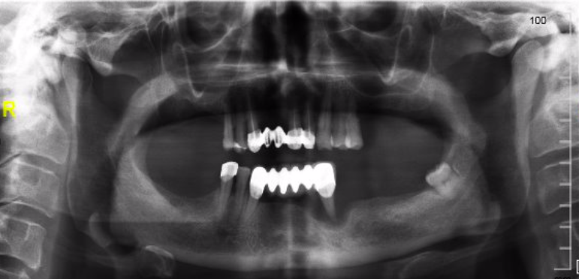
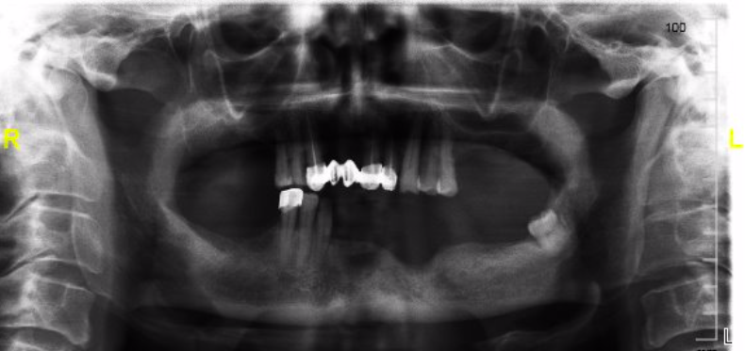
ORTOPANTOMOGRAFÍA

Slide 4
RESOLUCIÓN
ECOCARDIOTRANSTORÁCICA/ESOFÁGICA: no se observan imágenes de vegetaciones ni abscesos, ESTENOSIS AÓRTICA SEVERA
ECOGRAFÍA Y RX HOMBRO: signos de tendinopatía crónica del supraespinoso
ORTOPANTOMOGRAFÍA: Se observan signos de OSTEOMIELITIS MANDÍBULA.
DIAGNÓSTICO SINDRÓMICO:
Probable SEPSIS/BACTERIEMIA, FOCO OSTEOMIELITIS MANDÍBULA por PRÓTESIS DENTAL
(S. constellatus)
TRATAMIENTO: Penicilina + Tobramicina, que se sustituye al alta por Amoxicilina/ 8h hasta revisión.
IQx maxilofacial: exodoncia, retirada de prótesis y legrado.

Slide 5
COMENTARIO DEL CASO
Diferenciar origen de la OSTEOMIELITIS:
ENDÓGENA/ HEMATÓGENA: infección bacteriana transmitida a través de la sangre que se propaga al hueso.
Puede provenir de una infección amigdalar, enfermedad periodontal, caries, granulomas, inflamación de las fosas nasales o de las glándulas sebáceas de la piel.
El paciente a la exploración no presentaba odinofagia, no tos, expectoración ni disnea. No adenopatías. No evidencia de focalidad neurológica.
Urocultivo negativo. En ecocardio NO se observan imágenes de vegetaciones/ abscesos.

Slide 6
COMENTARIO DEL CASO
EXÓGENA: infección próxima al hueso que termina siendo transmitida a éste. Puede ser originada por una lesión traumática, una cirugía, una extracción dentaria, un foco contiguo como la celulitis, contacto con químicos, RTP.
Este caso se trataría de esta última, debido a la prótesis dental que lleva el paciente.
También apoya el hecho de la aparición de S. constellatus en el hemocultivo, bacteria gram + comensal habitual de boca y garganta.

Slide 7
COMENTARIO DEL CASO
Microorganismo aislado hemocultivo: S. constellatus
Streptococo del grupo anginosus, conocidos por su patogenicidad y tendencia a la formación de abscesos (dentales, del SNC, cavidad abdominal, endocarditis, empiema pleural)
Los factores precisos de virulencia responsables de esos aspectos clínicos no son conocidos totalmente; se piensa que juegan un importante papel las cápsulas polisacáridas, exotoxinas pirógenas y enzimas hidrolíticas.
Consecuencia de ello, en nuestro paciente se observa resorción del hueso, quedando la raíz expuesta, por lo que se procedió a una EXODONCIA + desbridamiento qx + tto ab (amoxicilina)

